Slide 1
SISTEMA DE CLASIFICACIÓN DOCENTE

Slide 2
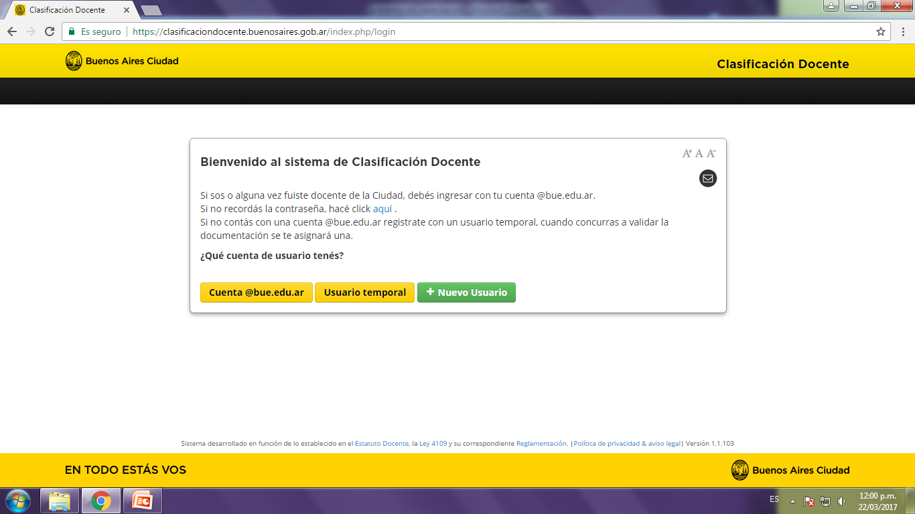
Opciones de INGRESO al SCD
Ingresando a través de la página del Gobierno de la Ciudad de Buenos Aires
Buscando Clasificación Docente en Google
Escribiendo en la barra de direcciones directamente: clasificaciondocente.buenosaires.gob.ar

Slide 3
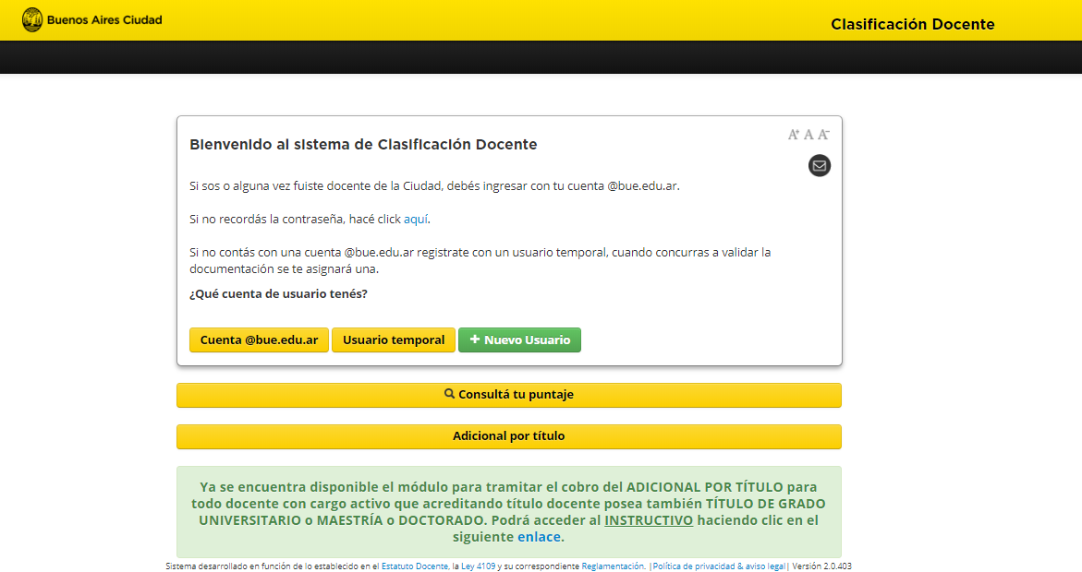
Página de Clasificación Docente:
clasificaciondocente.buenosaires.gob.ar

Slide 5
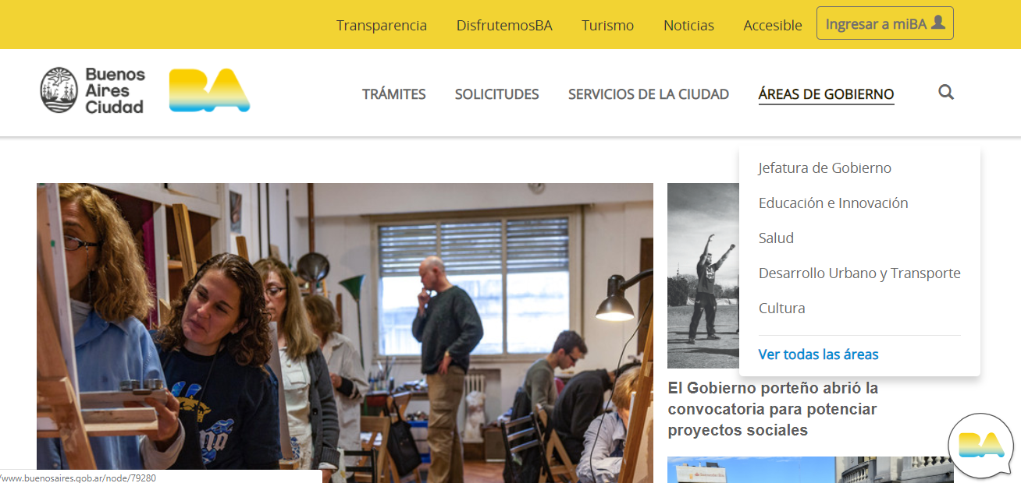
Página del Gobierno de la Ciudad:
www.buenosaires.gob.ar

Slide 6
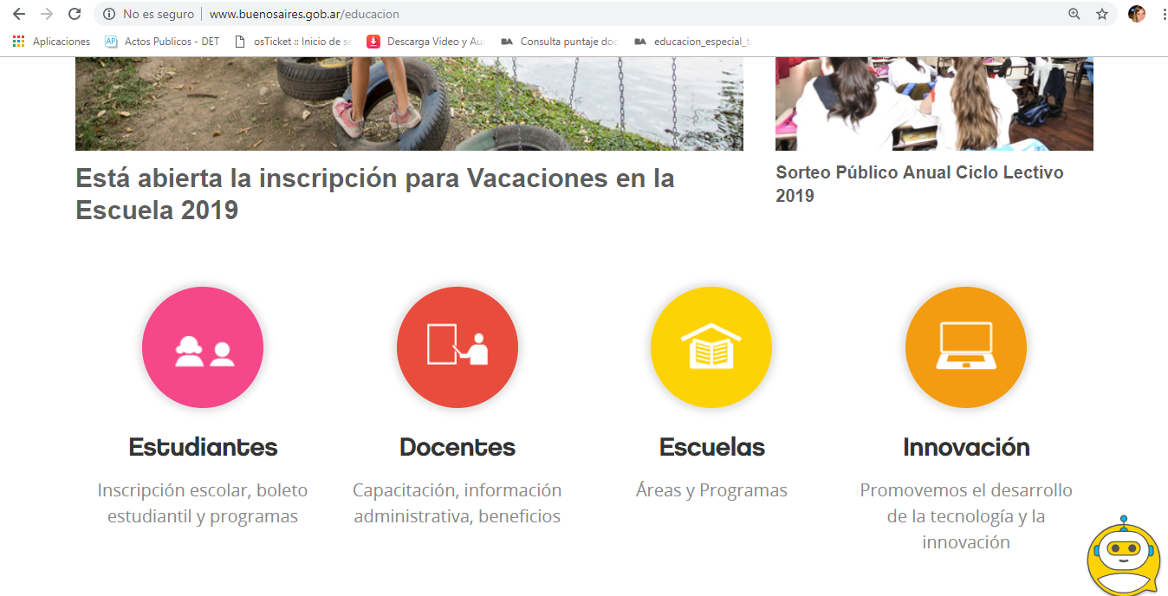

Slide 7
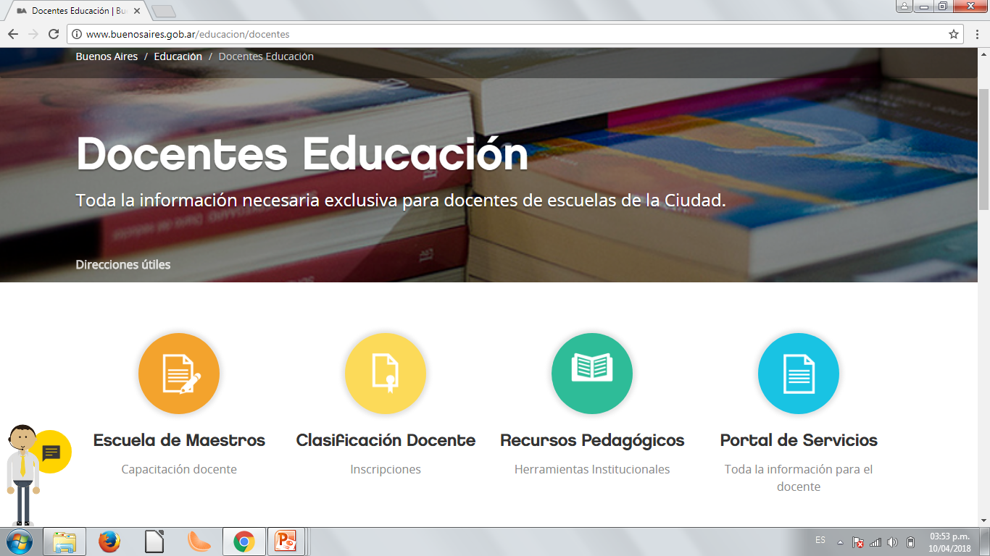

Slide 8
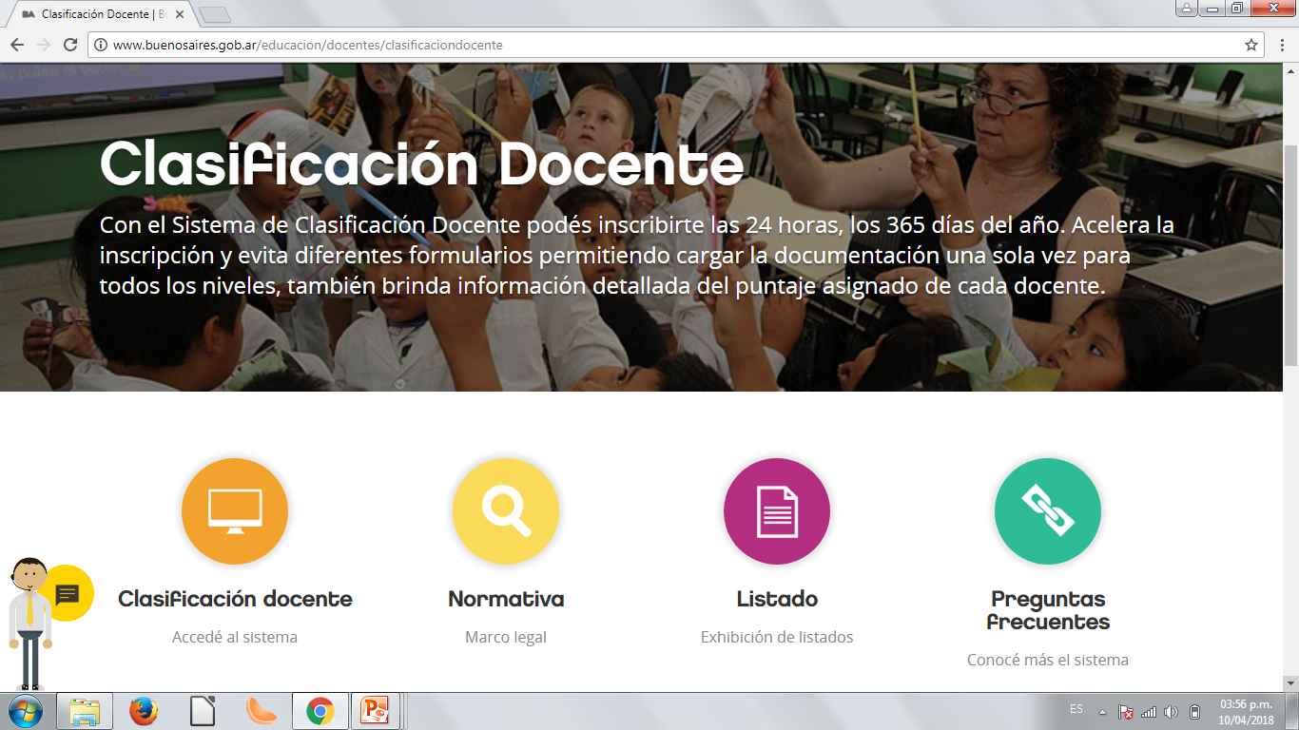

Slide 10
NUEVO USUARIO

Slide 12
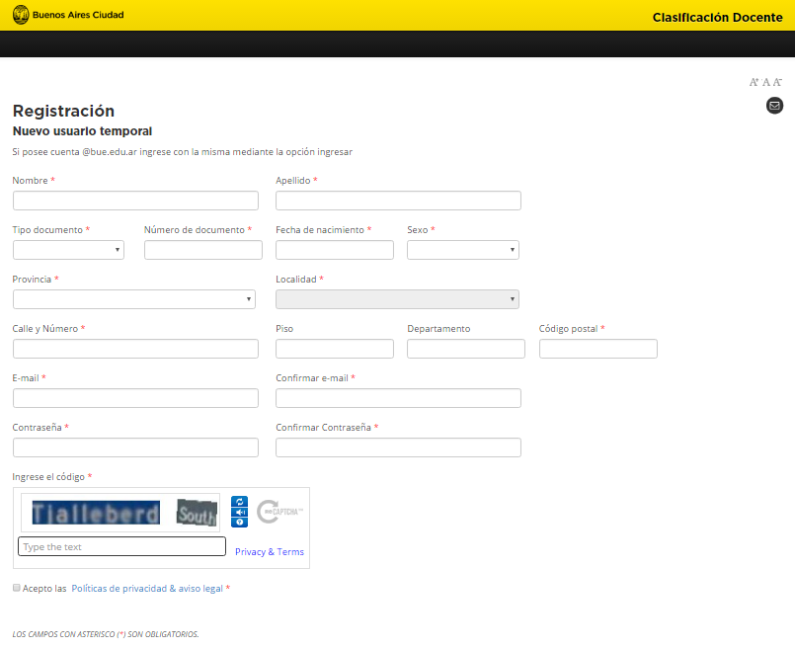

Slide 14
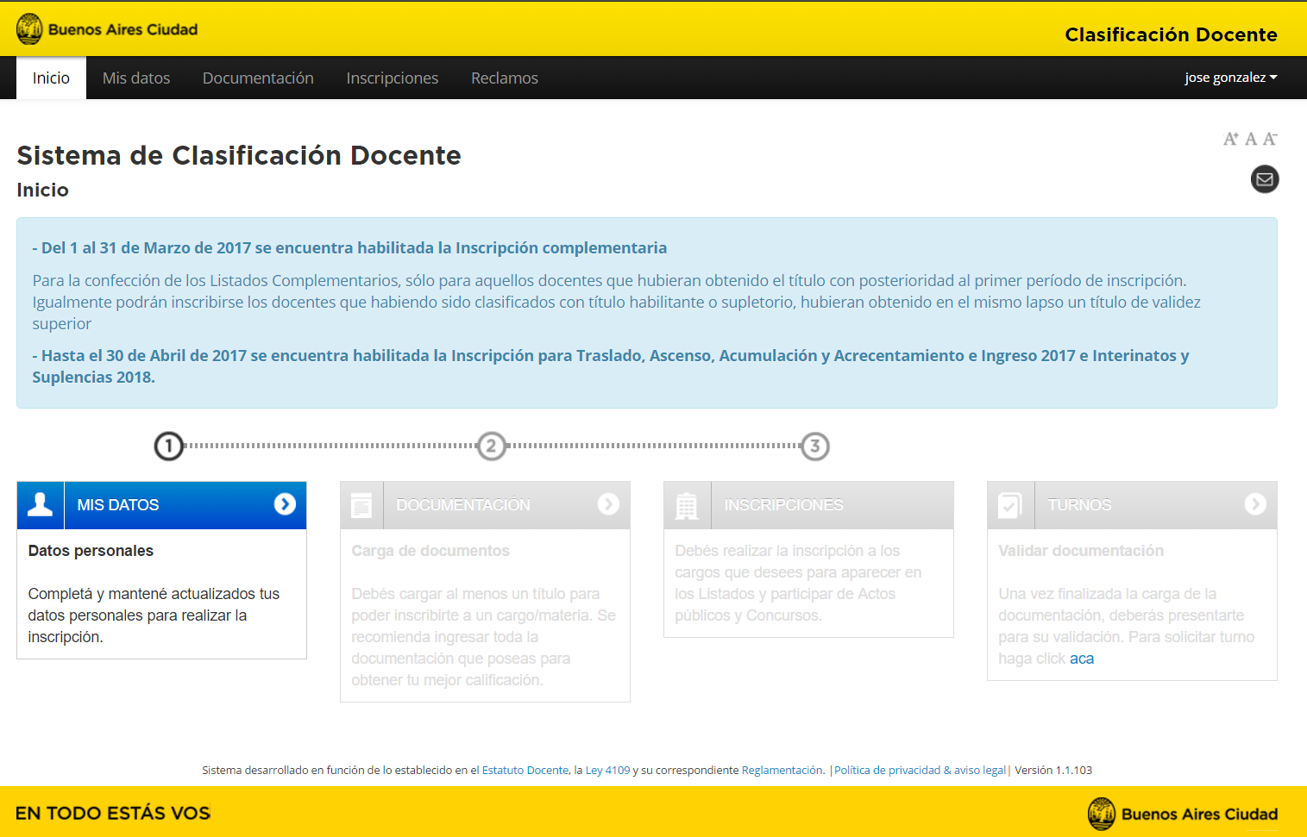
Adicional por título

Slide 15
Completar los datos

Slide 17
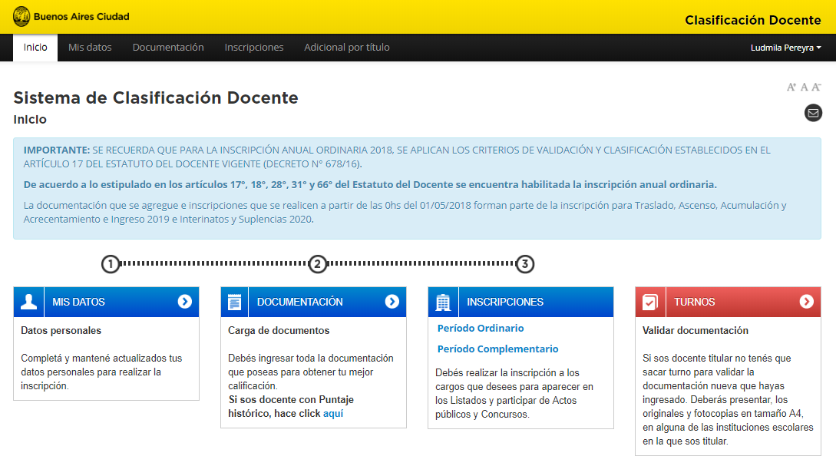

Slide 18
CARGA DE DOCUMENTACIÓN

Slide 19
Títulos

Slide 20
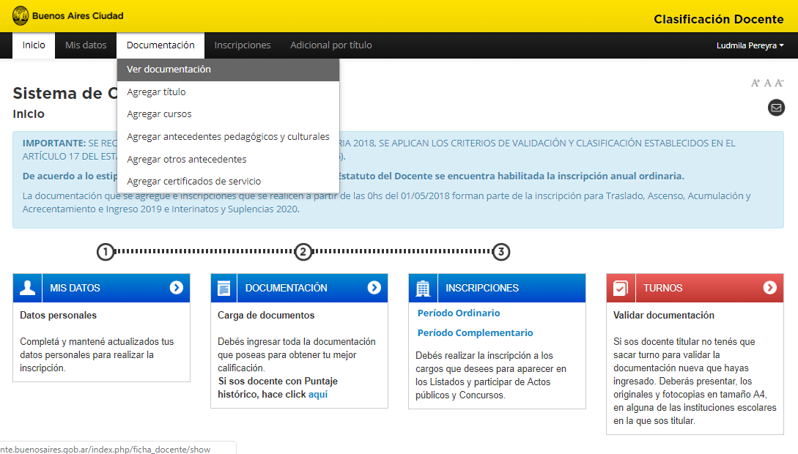

Slide 21
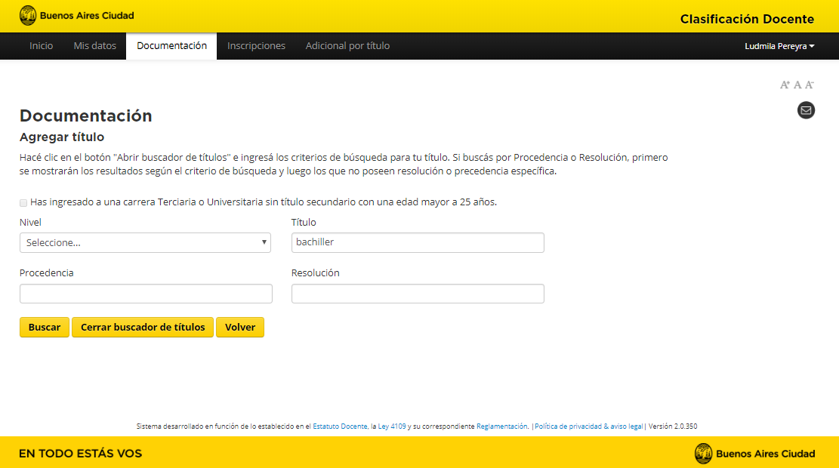

Slide 22
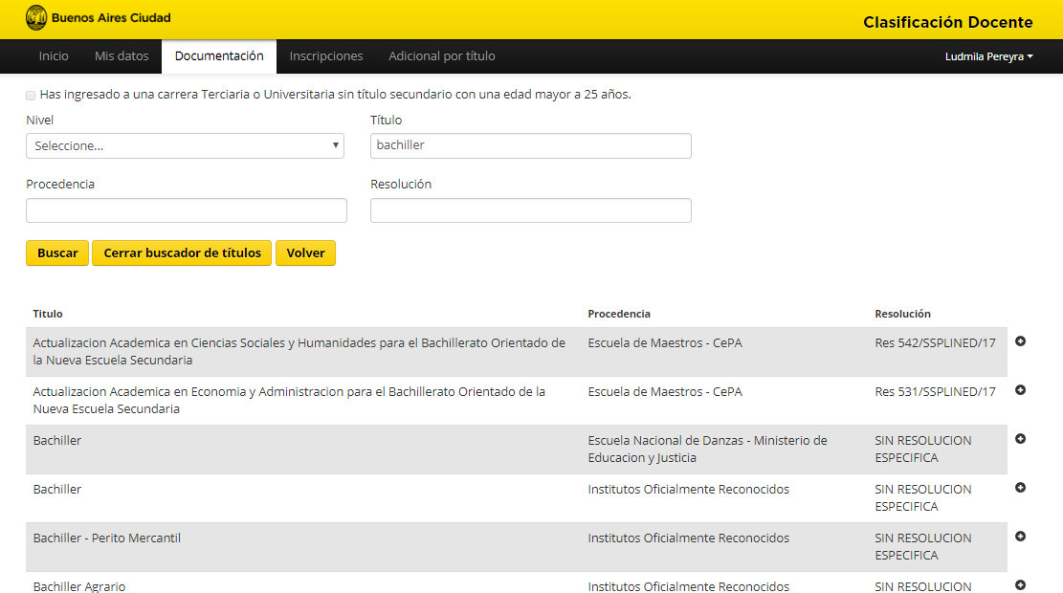

Slide 23
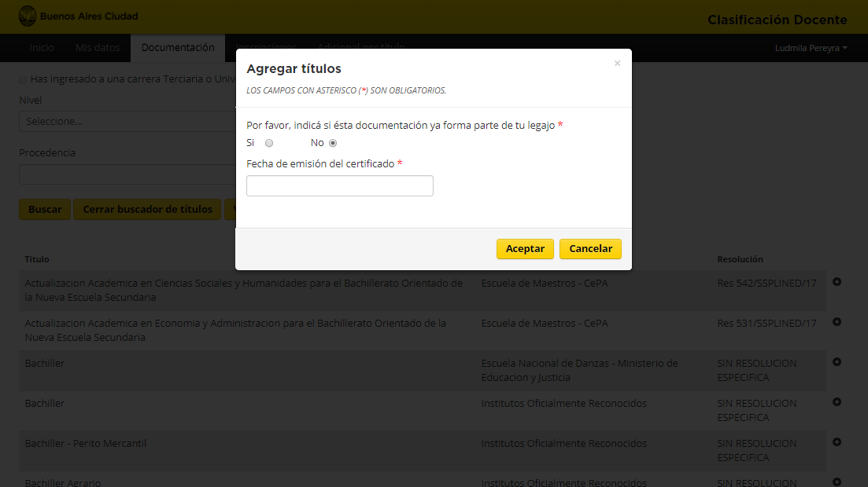

Slide 24
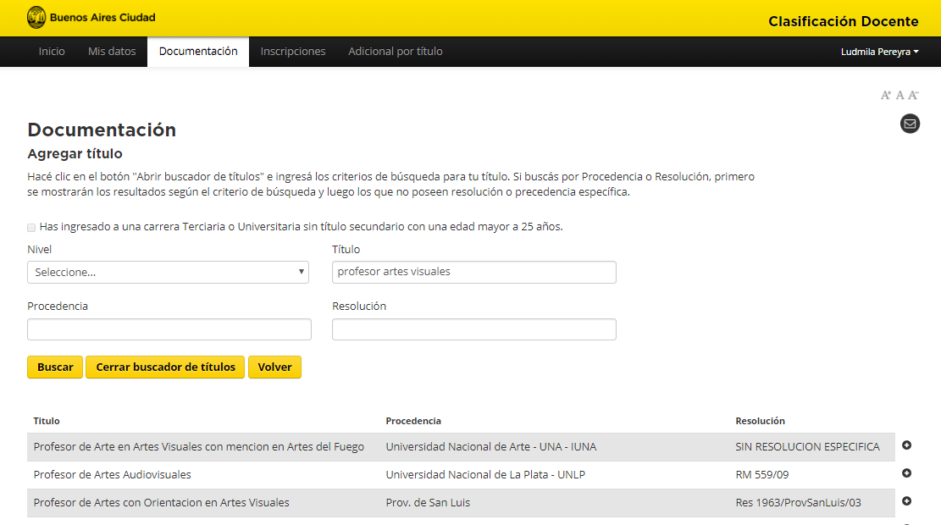

Slide 26
Legalizaciones de Títulos

Slide 27
Títulos secundarios: En caso de ser anterior al 01/01/2010 debe tener el sello del Ministerio del Interior. Solicitar turno a través de la página: https://legalizaciones.mininterior.gob.ar/public/controller/turnos.php
Si es posterior al 01/01/2010, debe tener el sello de la Gerencia Operativa de Títulos y Legalizaciones. Solicitar turno a través de la página: https://www.buenosaires.gob.ar/tramites/titulos-certificados-y-legalizaciones-ministerio-de-educacion-e-innovacion
Títulos terciarios: Debe tener el sello de la Gerencia Operativa de Títulos y Legalizaciones. Solicitar turno a través de la página: https://www.buenosaires.gob.ar/tramites/titulos-certificados-y-legalizaciones-ministerio-de-educacion-e-innovacion
(en caso de tener el sello del Ministerio del Interior, no hace falta esta legalización).

Slide 28
Realizar INSCRIPCIONES

Slide 29
Inscripción complementaria: Se realiza del 1 de Marzo al 31 de Marzo del año en curso. La misma se hace a través del sistema de clasificación.
Se debe realizar la inscripción y la carga de documentación. Por último, se valida la documentación cargada sin turno previo, en Constitución 1137.
¿Quiénes realizan esa inscripción? Únicamente los docentes que obtuvieron un título nuevo con fecha comprendida entre el 1 de Abril del año anterior hasta el 31 de Marzo del año en curso.
Aquellos docentes que realizan está inscripción podrán figurar en un listado complementario para trabajar durante ese mismo año.
Inscripción ordinaria: El sistema permite realizar la inscripción desde el 1 de Mayo al 30 de Abril del año de Concurso, momento en que se cierra la inscripción.
¿Quiénes realizan esa inscripción? Todos los docentes. Es una inscripción anual y obligatoria para poder figurar en el listado oficial del siguiente año.

Slide 30
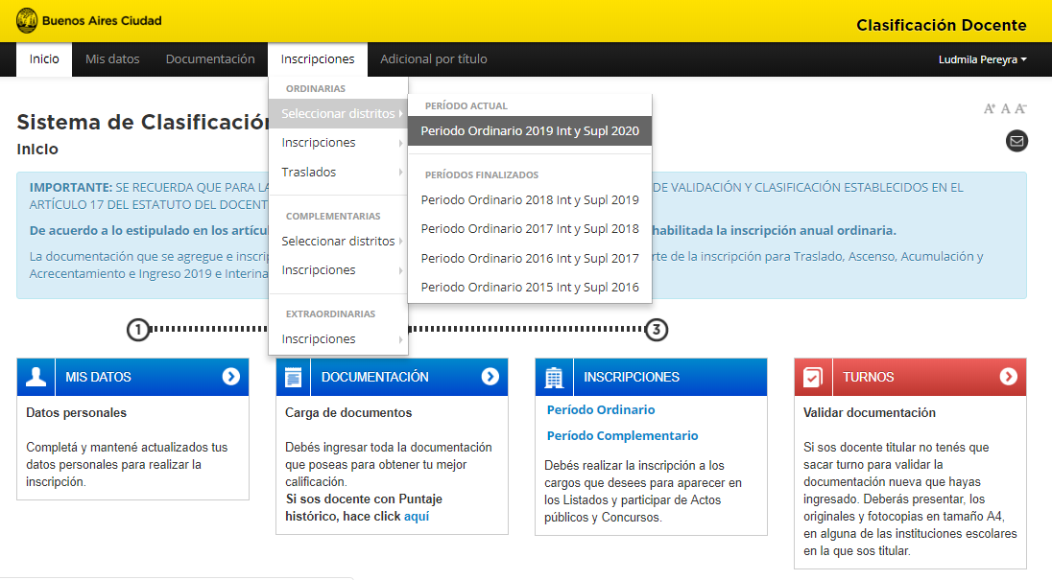
1) Seleccionar DISTRITO o ZONA
(Sólo algunas Áreas)

Slide 31
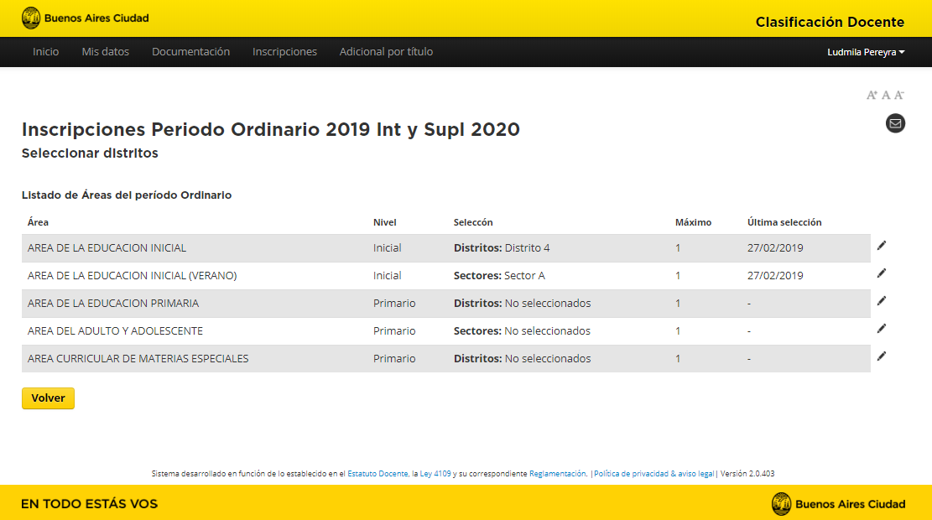

Slide 33
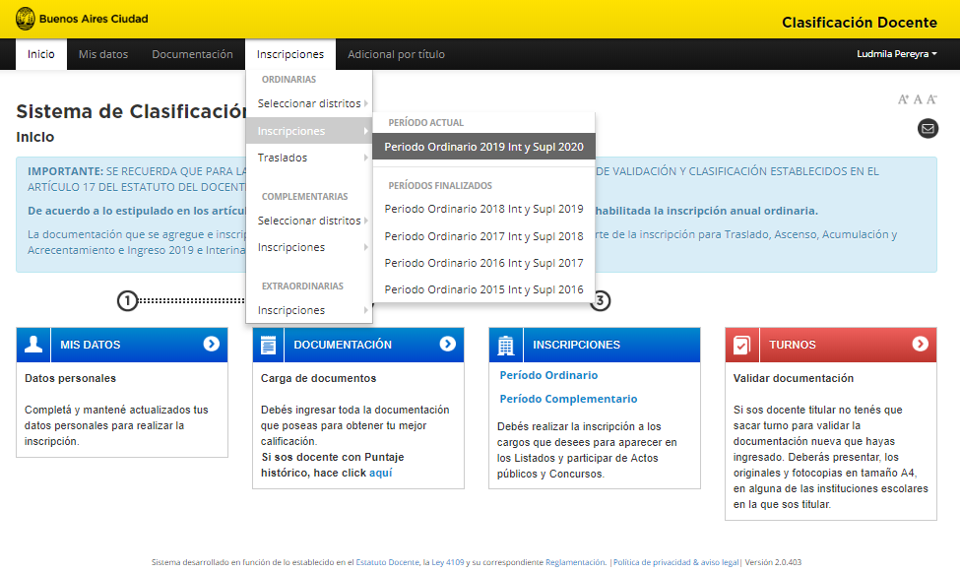
2) Hacer las INSCRIPCIONES

Slide 34
Incumbencias de títulos:
Para poder conocer para qué cargos y/o asignaturas habilita el título, se debe enviar un correo detallando el mismo, con su procedencia y resolución, a la siguiente dirección:
comision.titulos@bue.edu.ar
Desde allí, se enviará un archivo con las incumbencias detalladas según área y calidad de título.

Slide 35
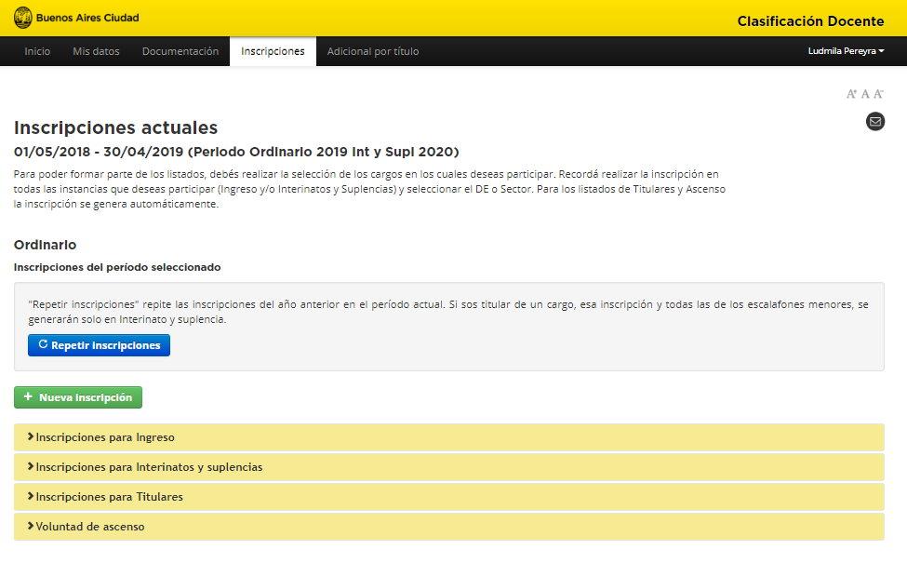

Slide 36
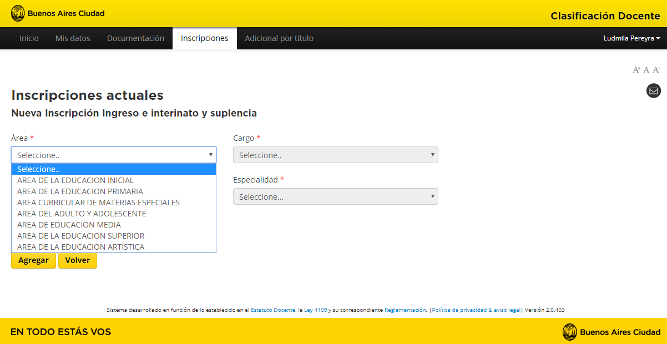

Slide 37
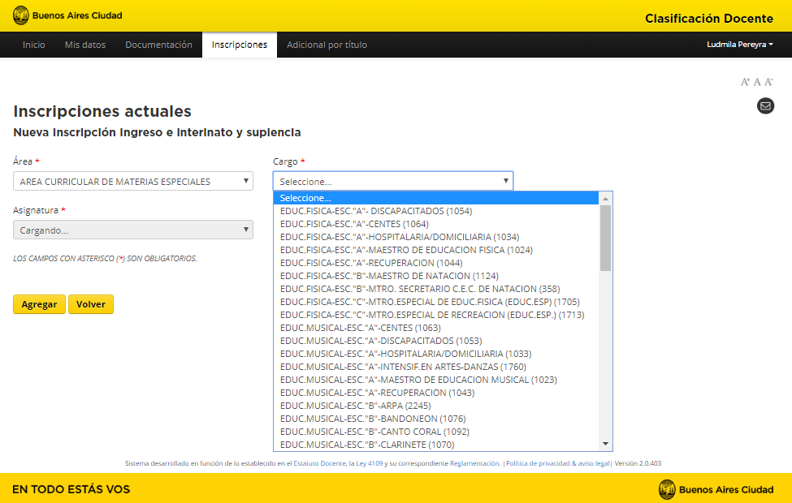

Slide 38
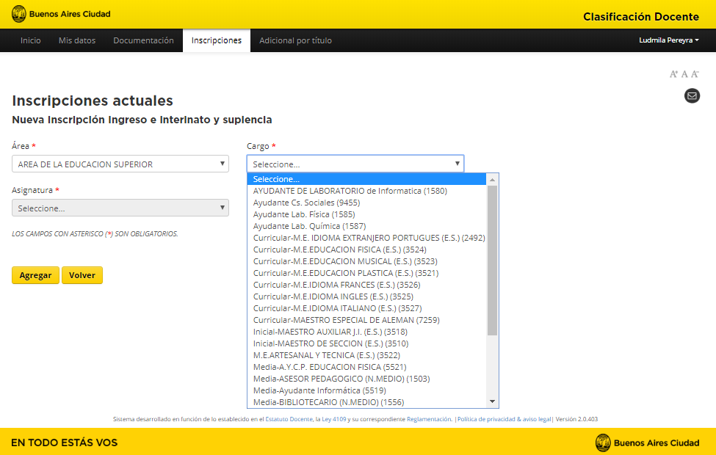

Slide 39
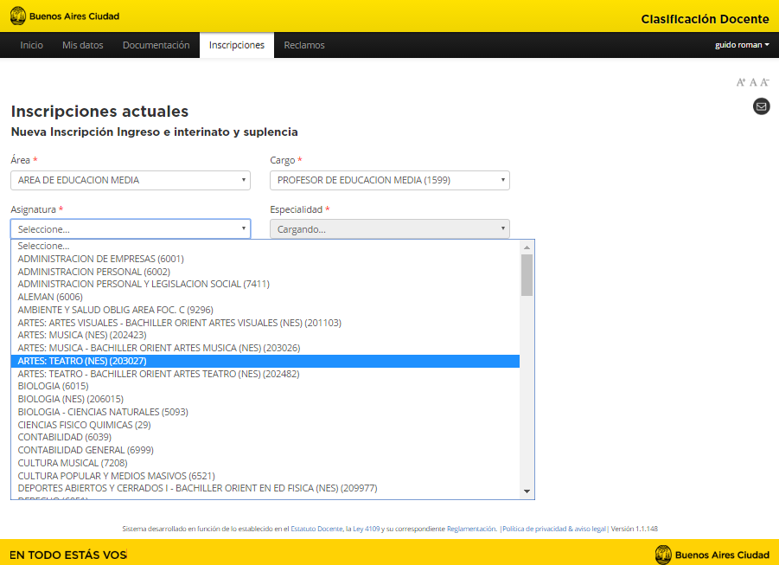
Adicional por título

Slide 41
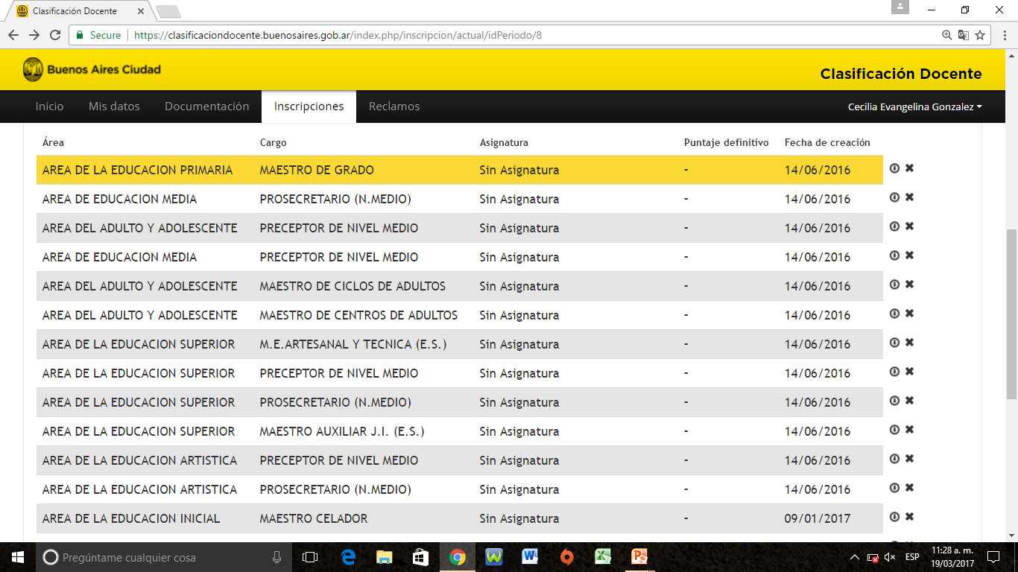
Adicional por título
(Se pueden descargar los comprobantes de inscripción)

Slide 42
Comprobante de inscripción:
GUARDADO
EN DESCARGAS

Slide 43
Cursos
Cursos

Slide 44
Adicional por título

Slide 45
Antecedentes Pedagógicos
y Culturales

Slide 46
Adicional por título

Slide 47
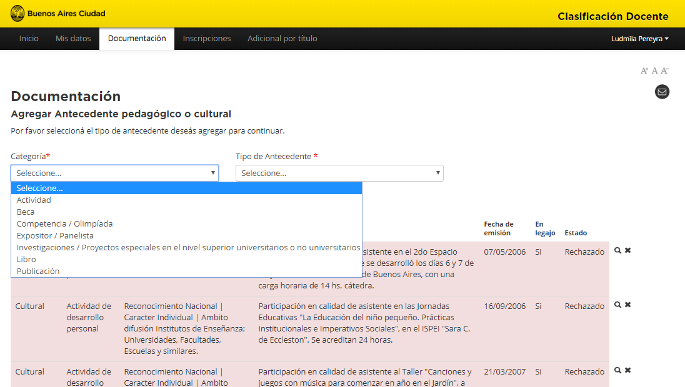
(Según Art. 17, los antecedentes presentados deberán ser de fecha posterior a la obtención del título del profesorado)

Slide 48
Otros antecedentes

Slide 49
Adicional por título

Slide 50
Certificados de Servicio

Slide 51
Adicional por título

Slide 52
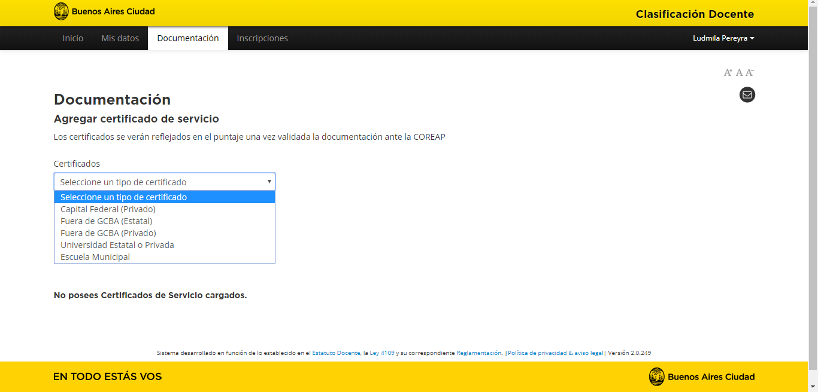
Adicional por título

Slide 53
 | CABA | PROVINCIA | OTRAS PROVINCIAS | UNIVERSIDADES | ESC. DE EJÉRCITO
PRIVADA | 1) Solicitar certificación de servicio en el Establecimiento Educativo. 2) Certificarla en Dirección General de Educación de Gestión Privada - DGEGP (Av. Santa Fe 4358 - de 10 a 14 hs.). | 1) Solicitar formulario CEC 15 en el Establecimiento Educativo. 2) Llevarlo a la Dirección Provincial de Educación de Gestión Privada - DIPREGEP (Ministerio de Educación en la Plata). 3) Certificar la firma en el Ministerio del Interior (Alem 150, con turno a través de la página web). | Depende de cada provincia la dependencia en la cual pedir la certificación. • Pedir en la máxima autoridad de Educación. • Preguntar en la Casa de la Provincia si es que lo pueden tramitar ahí. • Suele haber gestores que realizan el trámite, o lo puede solicitar a algún familiar/conocido. | No necesita legalización. • Firma de Jefe de Personal, Director de la Universidad, Decano o Rector. • No tiene validez la firma del Secretario Académico. • IMPORTANTE: Escuelas Pellegrini y Nacional Buenos Aires: la certificación debe cumplir los mismos requisitos que la de Universidad. | Deben tener la firma de la máxima autoridad.
ESTATAL | Se realiza automaticamen-te. | 1) Solicitar en el Ministerio de Educación en La Plata, la certificación oficial (en la parte de Jubilaciones). 2) Legalizarlo en Ministerio del Interior (Alem 150, con turno a través de la página web).

Slide 54
Si tenés alguna duda con la carga de documentación o la realización de la inscripción, podrás enviar un correo a:
consultas.clasificacion@bue.edu.ar

Slide 55
Solicitar TURNO para validación de documentación
(Si no están trabajando en alguna escuela
durante el mes de Abril)

Slide 56
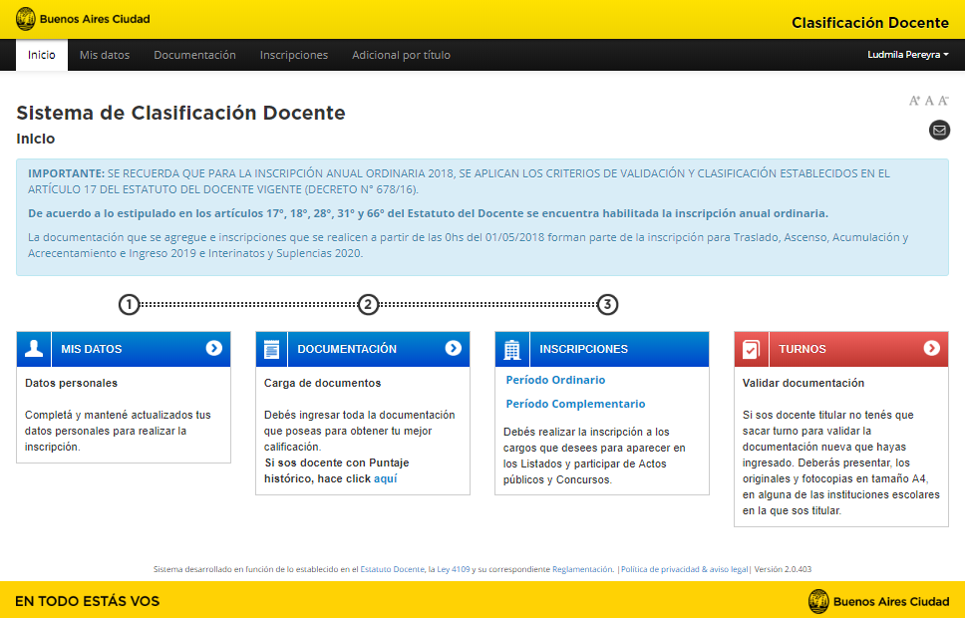

Slide 57
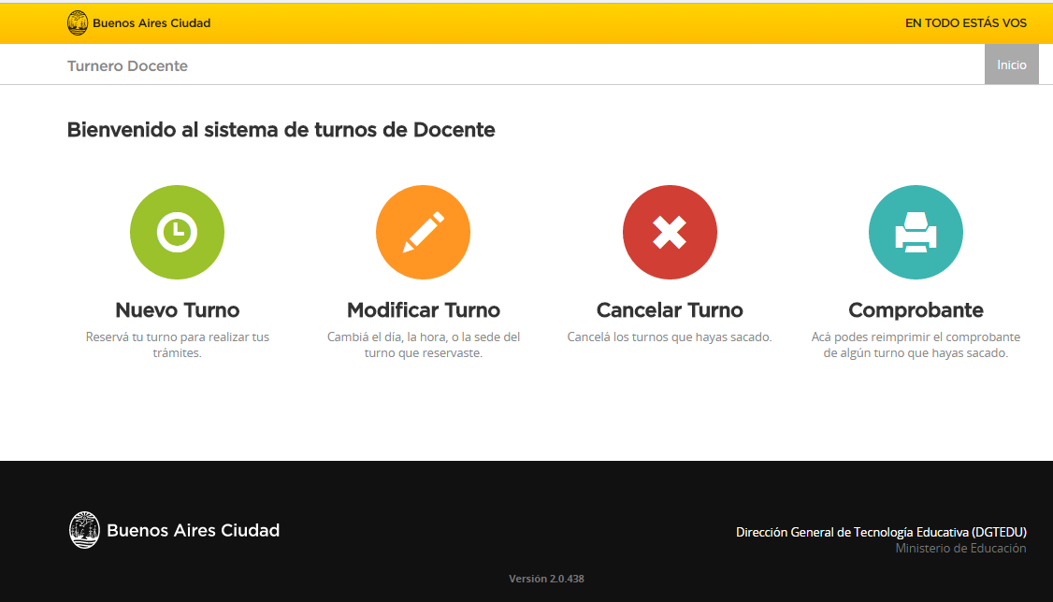
Turnero docente

Slide 58
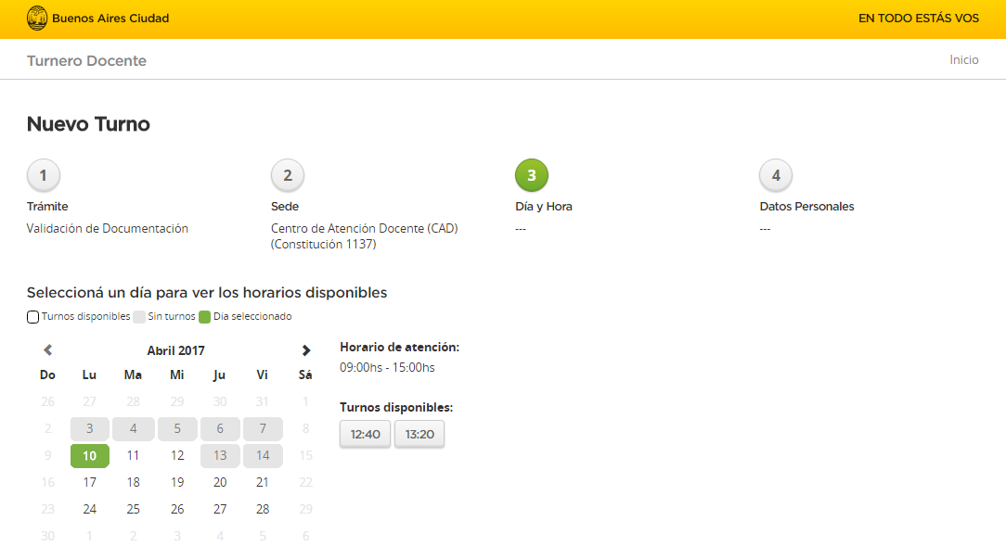
https://turnerodocente.buenosaires.gob.ar/

Slide 59
Después de validar la documentación, obtendrán su cuenta @bue para ingresar al SCD

Slide 60
PUNTAJE DOCENTE

Slide 61
Exhibición de listados:
Para estar informados acerca de las fechas de exhibición y reconsideración de puntaje docente, deberá suscribirse al siguiente correo:
informacion.docente@bue.edu.ar
Cada Área tendrá su propia exhibición en dos ocasiones: una primera provisoria, y luego una definitiva.
De este mismo correo, recibirán información sobre los remanentes de los Actos Públicos, que son aquellos cargos y/o asignaturas que quedan vacantes luego de finalizados los mismos.

Slide 62
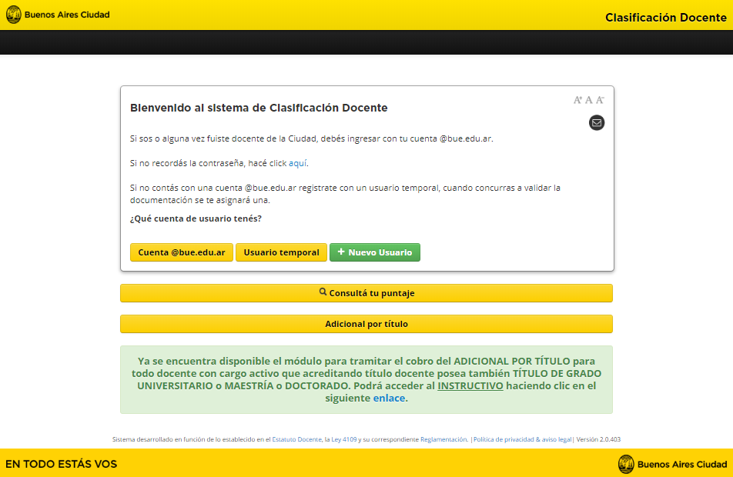

Slide 63
https://www.buenosaires.gob.ar/educacion/docentes/clasificaciondocente/listados-de-docentes

Slide 64
Actos Públicos:
¿Cómo ingresar?
https://www.buenosaires.gob.ar/educacion/docentes/actos-publicos-e-informacion-de-las-juntas
Buscar en Google: Actos públicos.
En caso de no estar inscriptos en los cargos publicados, pueden presentarse en las escuelas de los cargos vacantes (remanentes).
¿Cuándo presentarse en la escuela?
Se deben presentar a primer hora del primer día hábil.
¿Qué documentación llevar a la escuela? Presentar originales y fotocopias de la documentación y DNI, junto con un currículum y una carpeta de tres solapas.

Slide 65
INFORMACIÓN IMPORTANTE
informacion.docente@bue.edu.ar
consultas.clasificacion@bue.edu.ar
comision.titulos@bue.edu.ar

